Slide 1

Sistema VASPA
VASPA Team:
Fabricio González
Francisco Estrada
Nicolás Sartini
Laboratorio de Desarrollo de Software

Slide 2
Introducción – Sistema VASPA
Visualización
Administración
Seguimiento
Programas de Asignaturas

Slide 3
Temario I - Presentación
Funcionamiento de gestión de programas
Comparativa funcionamiento actual vs Sistema VASPA
Diagrama de Casos de Uso
Planificación a largo plazo
Estimación
Estado del Proyecto
Gestión de Riesgos
Cuestiones a definir

Slide 4








Temario II – Implementación
Implementación de Casos de Uso

Slide 5
Comparativa funcionamiento actual – futuro
Actualmente:
Los profesores completan el programa de la asignatura en un documento Word.
Empleado de SA cuenta con una hoja de cálculo en donde tiene un registro de los programas de asignaturas con su correspondiente vigencia, profesor responsable.
Se solicita el programa (actualización o uno nuevo) al profesor mediante correo.
Los programas son revisados tanto por SA como el director del departamento correspondiente.
No hay un seguimiento de los programas.
No hay un proceso definido para la firma de las autoridades:
SA → Departamento
Departamento → SA
Programa digitalizado y el original es guardado en un bibliorato.

Slide 6
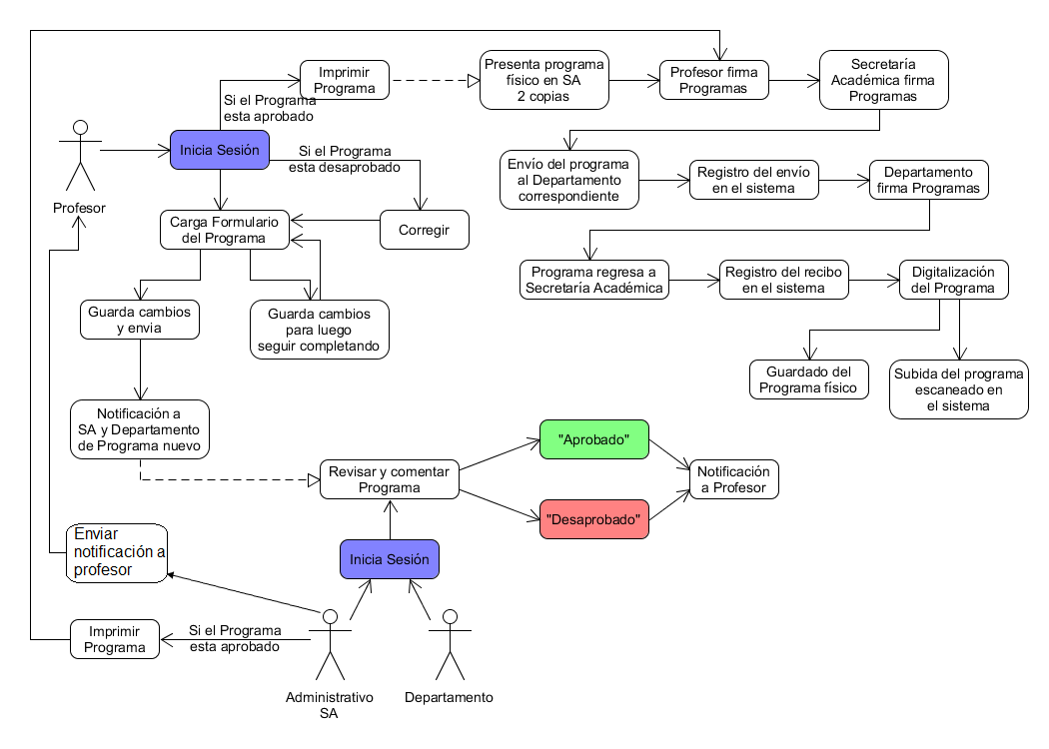
Comparativa funcionamiento actual - futuro

Slide 7
Comparativa funcionamiento actual - futuro
Ventajas generales del Sistema VASPA:
Registros de las notificaciones enviadas a docentes → Mayor control
Democratización del acceso a la información
Mayor eficiencia en el uso de recursos de la universidad

Slide 8
Vista General del Sistema - Diagrama de Casos de Uso

Slide 9
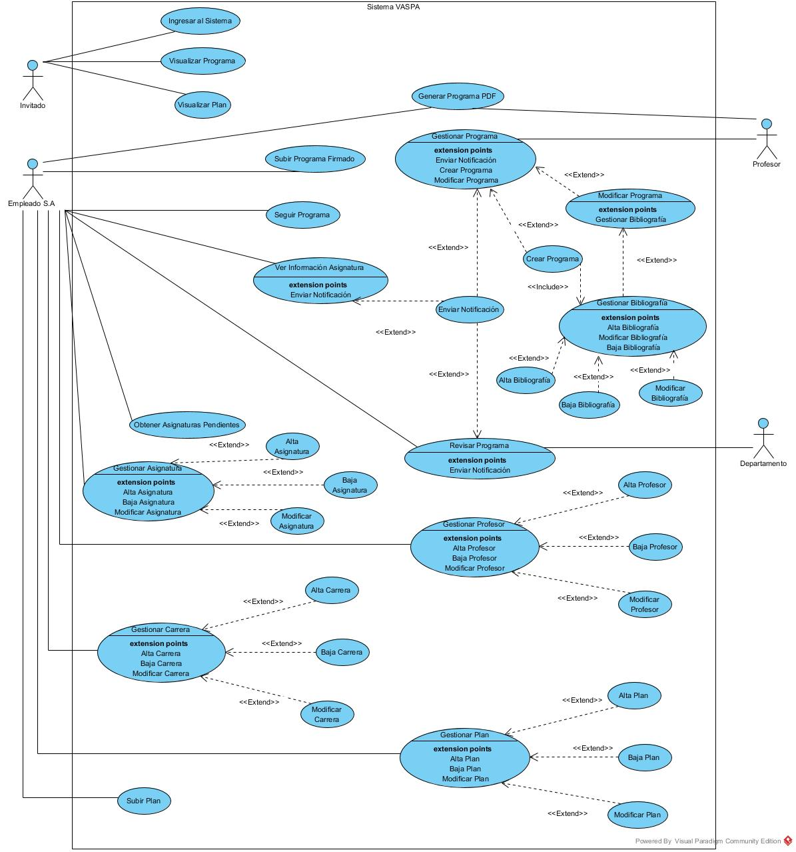

Slide 10
Estimación
Última estimación de la cursada (26/11/2018): 43 semanas
Estimación actual (14/08/2019): 30 semanas
No se trabajó el tiempo esperado entre 11/2018 y 11/2019
Próxima estimación: hay CU que se terminaron entre la última estimación y la actualidad → < 20 semanas.

Slide 11
Planificación a largo plazo (cursada)
Nombre de la Tarea | Mes
Modelo de Datos. CU: Visualizar Programa y Subir Programa Firmado | Marzo
CU: Gestionar Carrera, Gestionar Plan, Gestionar Asignatura | Abril
Revisión final Modelo de Datos con equipo GEF. Correcciones CU: Ingresar al Sistema. Pruebas | Mayo
CU: Gestionar Profesor y Gestionar Bibliografía. Pruebas | Junio
CU: Gestionar Programa y Generar Programa PDF. Pruebas | Julio
CU: Enviar Notificación (todas las notificaciones que habrá en el sistema). Pruebas | Agosto
CU: Obtener Asignaturas Pendientes y Ver Información de Asignatura. Pruebas | Septiembre
CU: Seguir Programa y Revisar Programa. Pruebas | Octubre
CU Subir Plan (con su visualización). Pruebas. Tareas que hayan quedado pendientes | Noviembre
Integración del Sistema, revisiones finales. Creación de manuales | Diciembre

Slide 12
Estado del Proyecto- Resumen del 2019
Febrero – marzo → Exámenes y trabajo externo
Abril – mayo → Trabajo “informal” en el proyecto
Junio → Iteración formal de un mes
Julio → Exámenes
Agosto – septiembre → Iteración formal de un mes (consulta a SA)
Octubre → Exámenes (respuesta negativa de SA)
Noviembre → Presentación e iteración formal de un mes

Slide 13
Estado del Proyecto I
Documentación:
De un total de 26 documentos solicitados, se cuenta con:
11 completos
4 corresponden a la categoría de Análisis y Diseño; 5 corresponden a la Gestión del Proyecto y 2 a Requerimientos.
12 incompletos pero bastante avanzados (+ 50 %)
3 corresponden a la categoría de Análisis y Diseño; 6 corresponden a la Gestión del Proyecto; 1 a la Propuesta y 2 a Pruebas.
3 incompletos (todavía no se han realizado)
Corresponden a la categoría Manuales.

Slide 14
Estado del Proyecto II

Slide 15
Estado del Proyecto III
Pruebas:
De un total de 17 CU , se cuenta con lo siguiente:
7 de ellos han sido implementados con pruebas,
6 se encuentran implementados sin pruebas y
4 se encuentran sin implementar.
Sumando los CU implementados con y sin pruebas, tenemos el 76 % del sistema desarrollado.

Slide 16
Estado del Proyecto IV
Pruebas:
En cuanto a las pruebas realizadas hasta el momento:
7 CU que han sido implementados, 2 de las pruebas han resultado con éxito (pruebas iniciales y de regresión).
4 de ellos no presentan errores solo que hasta no tener la pantalla principal del Sistema, no se puede agregar funcionalidad al botón volver a Inicio. Por lo tanto no han sido aprobados oficialmente.
1 solo tiene errores que se deben corregir, que han surgido de las pruebas de regresión.

Slide 17
Estado del Proyecto V

Slide 18
Gestión de Riesgos I - Riesgos a futuro

Slide 19
Gestión de Riesgos II
Estado de los riesgos :
Riesgos totales 17:
De los cuales 6 se encuentran activos.
Los 11 restantes se encuentra en el estado cerrado.

Slide 20
Gestión de Riesgos III
Estado de algunos riesgos :
Activos
Complejidad técnica en la solución del problema en cuanto a la Generación del programa en PDF con PHP.
Tener que modificar el código fuente debido a cambios en la BD.
Algunos de los integrantes consiga trabajo.
No se realicen reuniones con el equipo docente para mostrar avances del proyecto.
Cerrados
Falta de experiencia de dos de los integrantes en el lenguaje PHP.
Tener problemas para llegar a un acuerdo sobre el Modelo de Datos con el Grupo 1.
Falta de utilización de las herramientas Git y GitHub.
No se lleven a cabo reuniones entre los integrantes.

Slide 21
Cuestiones a definir I
Fechas límite:
¿Un docente debe poder cargar un programa fuera de término? ¿Existiría alguna “marca” sobre el programa cuando esto suceda?
¿Qué hacer cuando se le envíen X notificaciones a un docente y este no responda ni realice la carga? ¿Advertencia a algún superior?
Vigencia de un programa
¿Carga de programas por fuera del Sistema?

Slide 22
Cuestiones a definir II
Departamentos – Divisiones
¿Un docente puede aparecer que se encarga tanto en la teoría como en la práctica? ¿O solo puede estar en una de ellas en el programa de la asignatura? *AGREGAR IMAGEN*
Docente responsable e integrante
¿Hay un (y solo un) docente responsable y el resto son integrantes? ¿Haycasos excepcionales con varios responsables? ¿Quién debería cargar el programa?

Slide 23
Cuestiones a Definir III
Revisión de Programas (sólo datos que revisan, previsualizar PDF, saltar algún control)
Los datos formales (código de carrera, nombre de carrera, nombre de asignatura, etc.) se encontrarán precargados por Secretaría Académica y no serán modificables por el profesor.
Atributos "anioCarrera" y "regimenCursada" de la tabla PROGRAMA
Horas de cursada de Teoría y de Práctica
¿Hasta qué tamaño (Mb) se puede subir un programa y un plan al sistema?

Slide 24
¡Muchas gracias!
https://github.com/fge23/Sistema-VASPA

